Slide 1
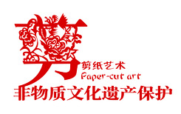
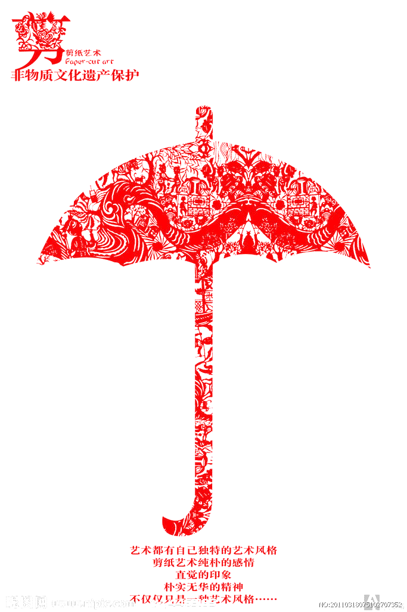
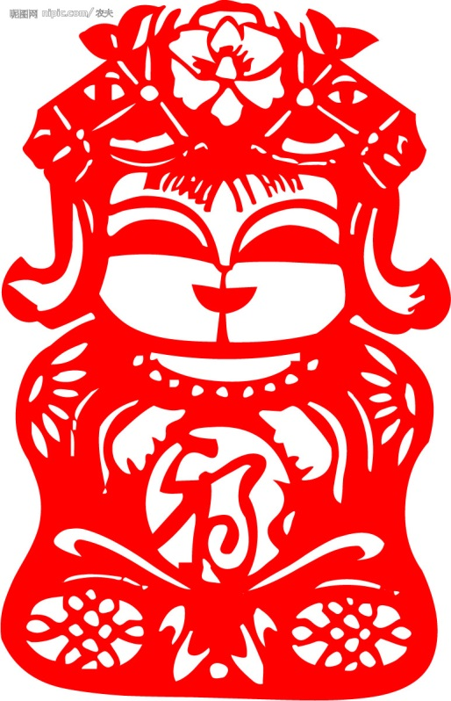
中山大学附属中学 田强
剪纸与应用
剪纸为中国民间传统装饰艺术，具有单纯、明快、朴实、乡土气息浓郁等特点。在日常生活中，剪纸应用广泛，如窗花、挂帘花、工艺装饰等，不但应用于家庭，还应用于商店、公园、舞台等公众场所。

Slide 2
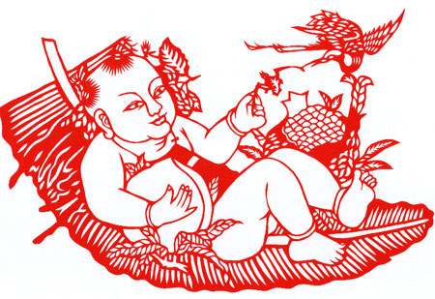

剪纸为中国民间传统装饰艺术，具有单纯、明快、朴实、乡土气息浓郁等特点。在日常生活中，剪纸应用广泛，如窗花、挂帘花、工艺装饰等，不但应用于家庭，还应用于商店、公园、舞台等公众场所。

Slide 3
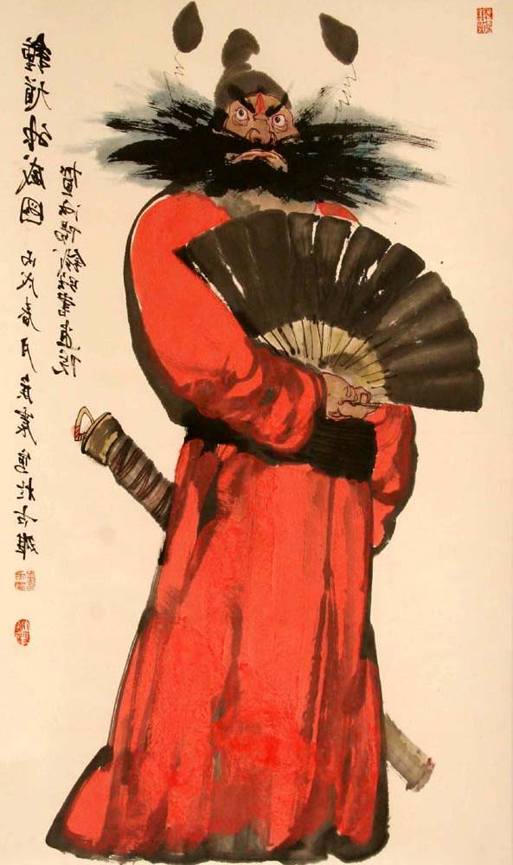
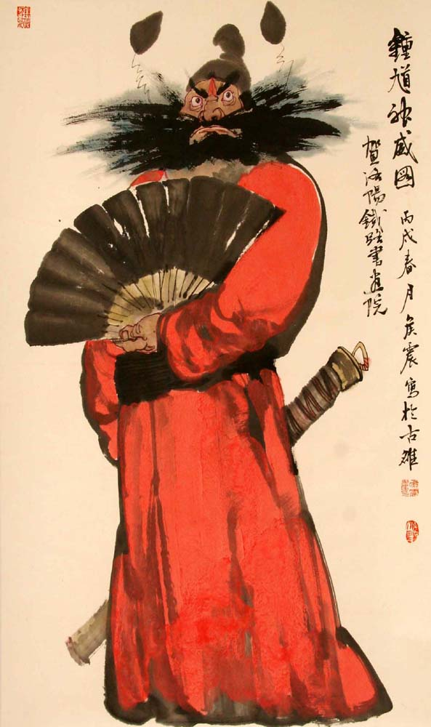
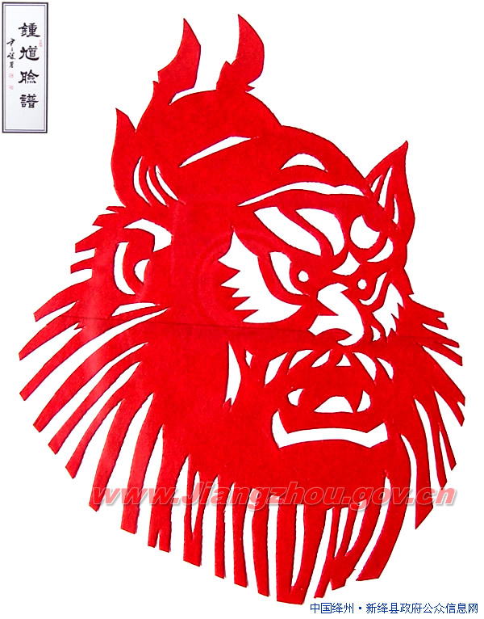
比较归纳：
剪纸艺术的特点

Slide 4
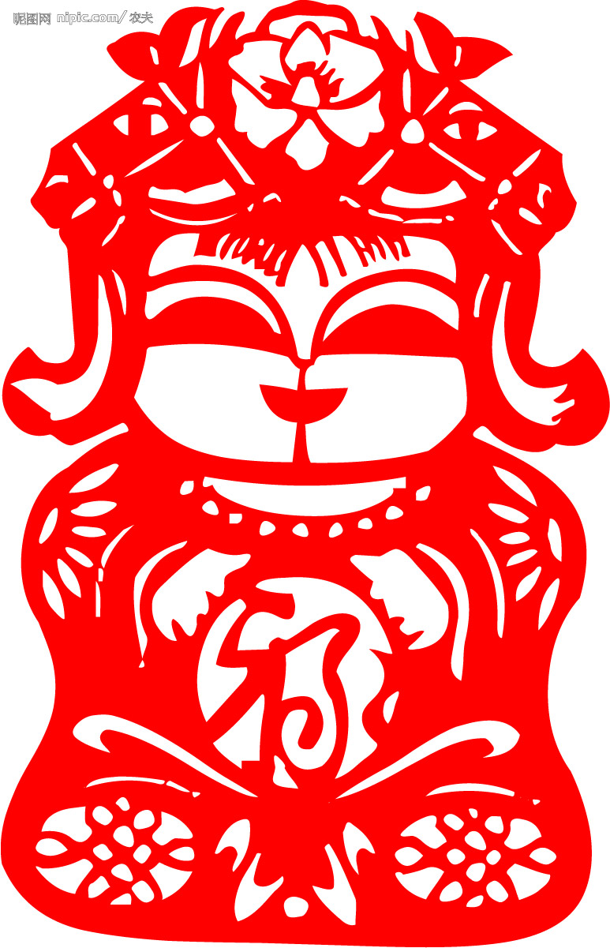
剪纸艺术的特点
讲究刀味
线线相连（阳刻）
线线相断（阴刻）
平面化
图案化

Slide 5
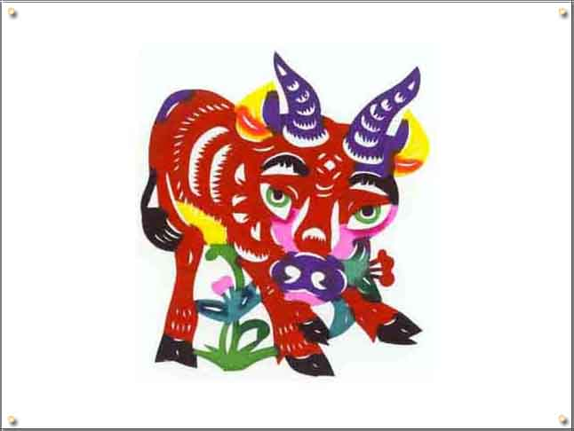
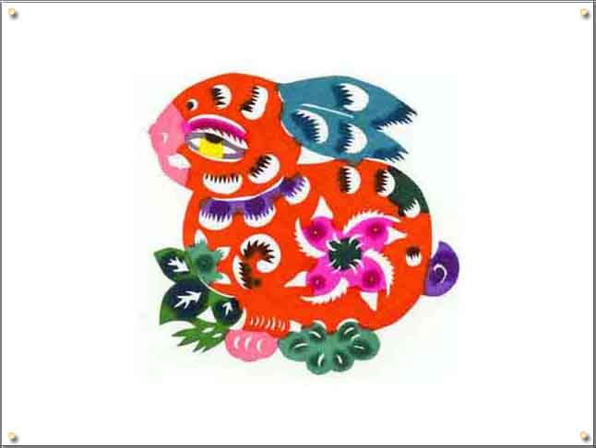
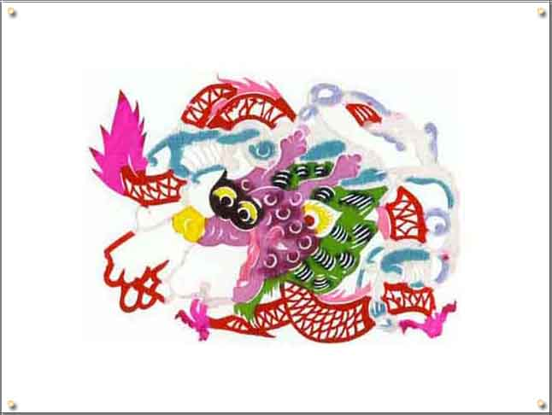
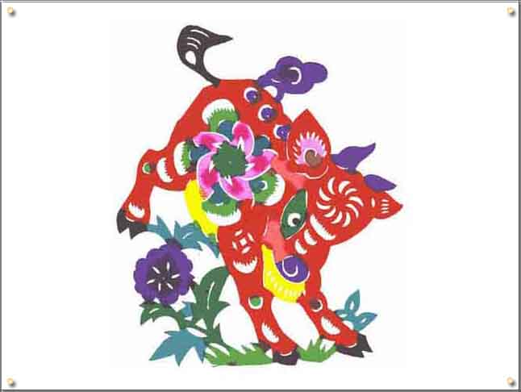

Slide 6
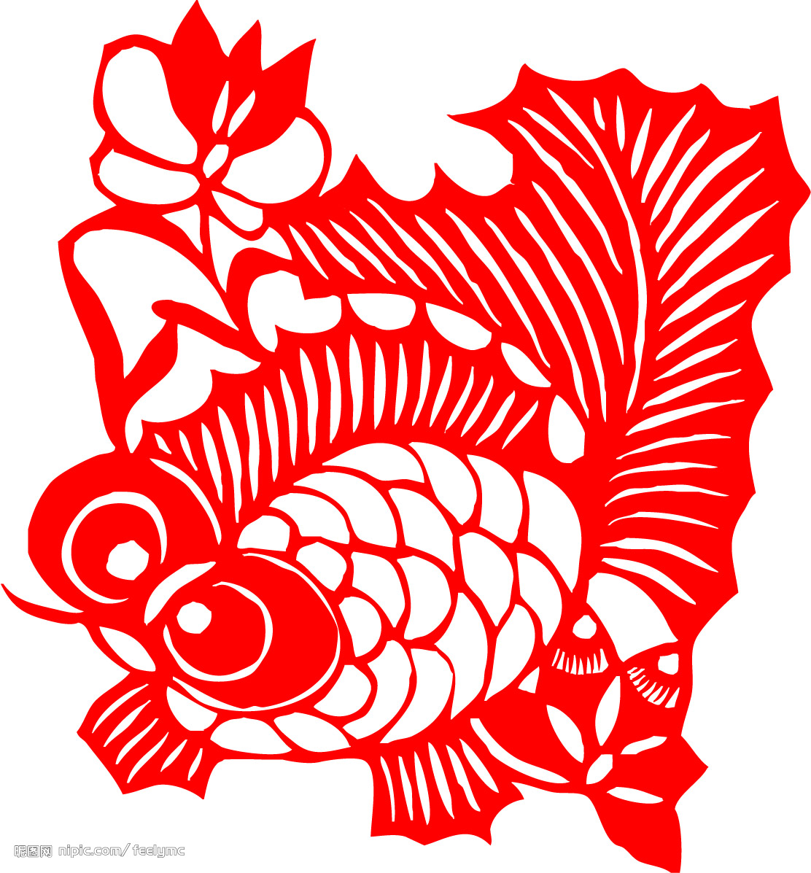

Slide 7
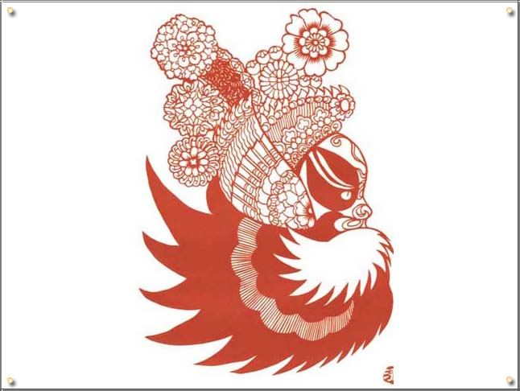

Slide 8
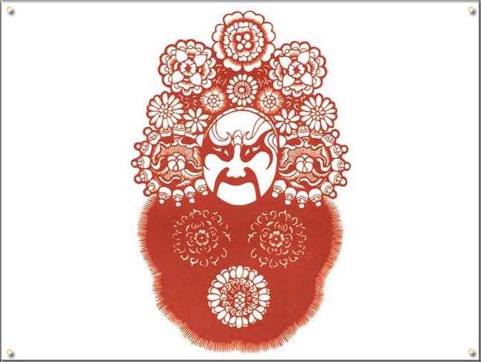

Slide 9
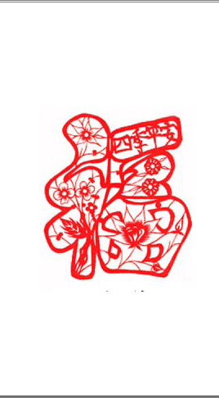
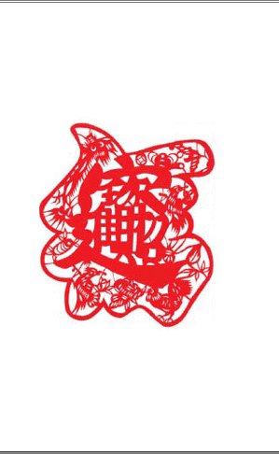

Slide 10
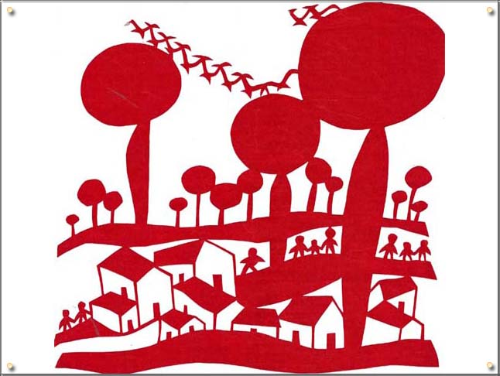

Slide 11
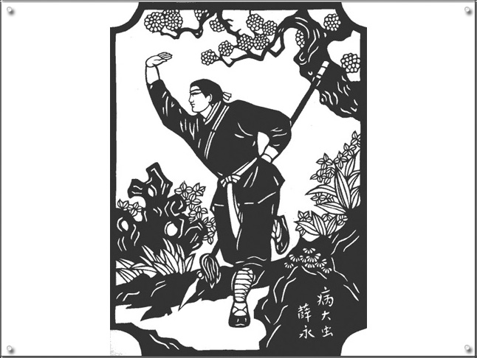

Slide 12
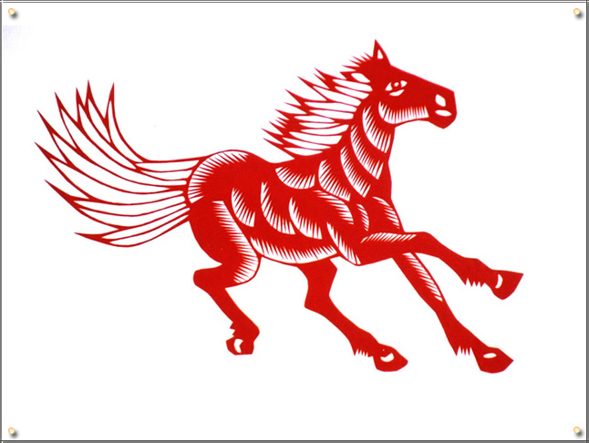

Slide 13
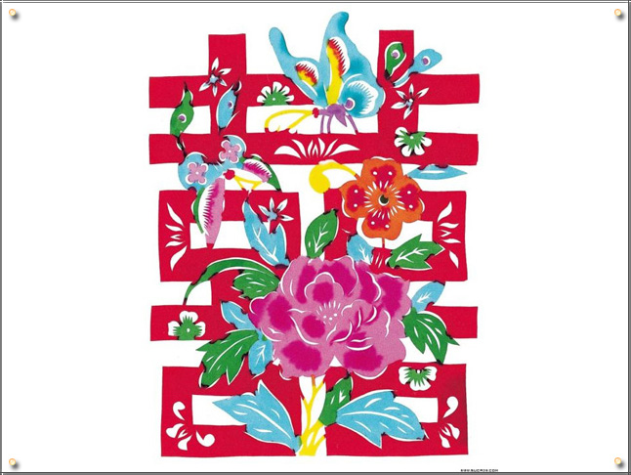

Slide 14
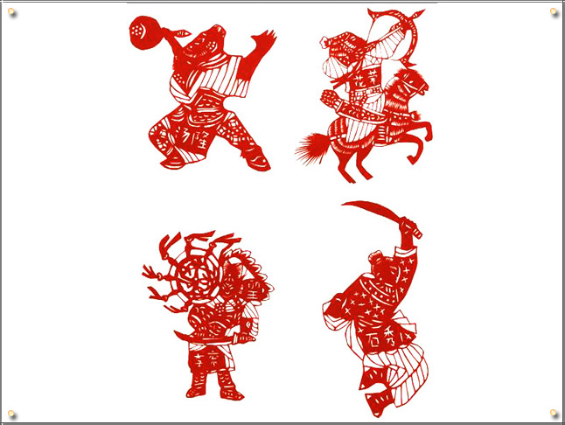

Slide 15
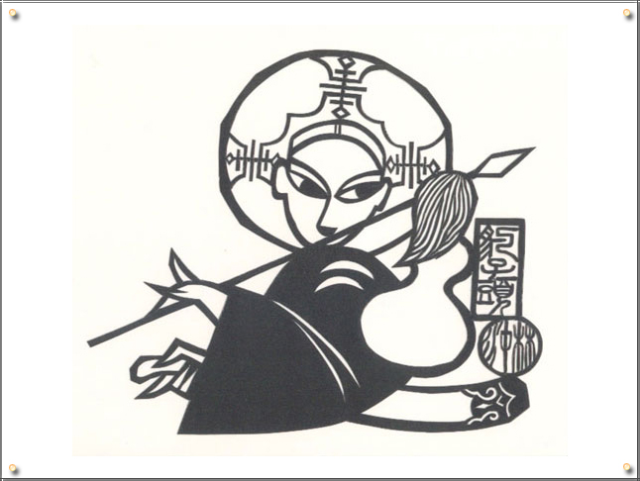

Slide 16
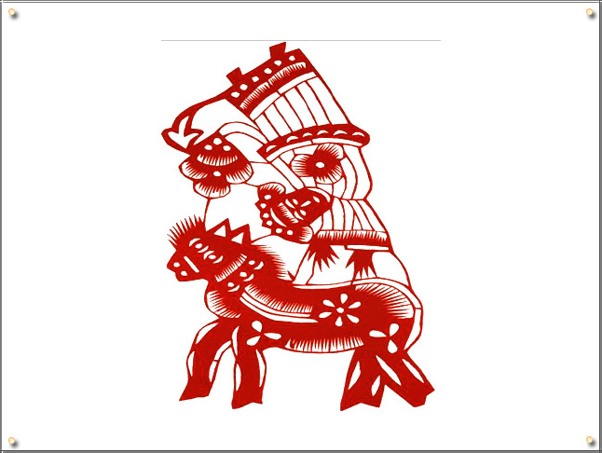

Slide 17
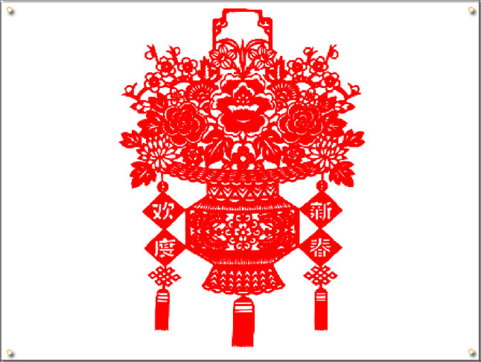

Slide 18
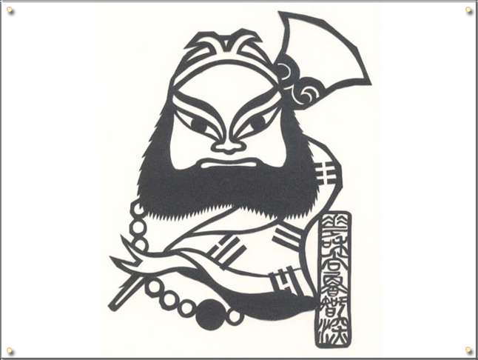

Slide 19
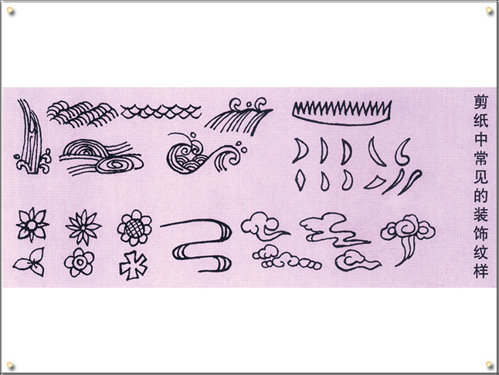

Slide 20
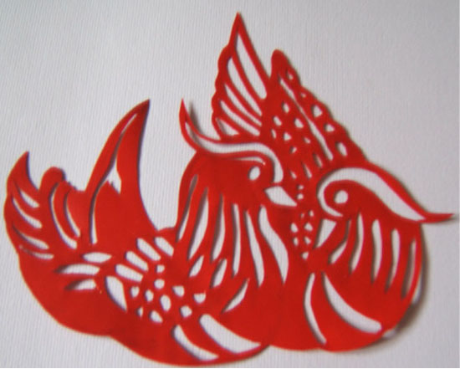
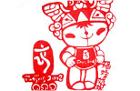
作业：以个人或小组合作的形式，完成一件剪纸作品。

